Slide 1
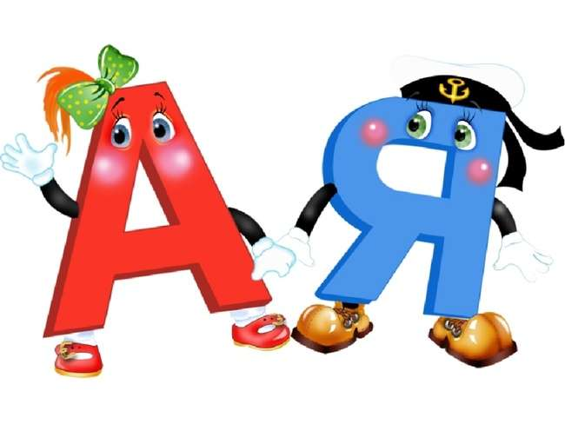
Особенности обучения грамоте
детей дошкольного возраста
с нарушениями речи
Составила: учитель-логопед
МБДОУ № 41 г. Невинномысска
Асриян Диана Рантиковна

Slide 2
Обучение грамоте — это определенный способ формирования навыка чтения и письма, овладение умением читать и писать тексты, излагать свои мысли в письменной форме, понимать при чтении не только значение отдельных слов и предложений, но и смысл текста, т.е. овладение письменной речью. Обучающийся грамоте учится переводить звуки речи в буквы, т.е. писать, и воссоздавать по буквам звуки, т.е. читать. Обучение грамоте в детском саду является пропедевтикой дислексии и дисграфии и поможет ребёнку избежать некоторых специфических ошибок.

Slide 3
Качественное обучение дошкольников грамоте возможно при условии развитого фонематического слуха и фонематического восприятия.
Ключевой идеей обучения грамоте детей дошкольного возраста является принцип детского психолога Д. Б. Эльконина: «Исходный принцип системы дошкольного обучения грамоте состоит в том, что знакомству и работе ребенка с буквами должен предшествовать добуквенный, чисто звуковой период обучения, буква — это знак звука».

Slide 4
При обучении грамоте таких детей с ОНР необходимо учитывать ряд условий:
1.Обучение чтению и письму ведется только на правильно произносимых звуках и словах (предупреждение специфических дисграфических ошибок).
2.В первую очередь изучаются те звуки, которые произносятся детьми в основном правильно. Это следующие звуки и соответствующие им буквы: а, у, о, м, х, п, к, т, н, в, ы, м. Затем постепенно начинается работа над звуками, неправильно произносимыми, которые исправляются во время специальных занятий по коррекции произношения.
3.Большое внимание отводится развитию навыка быстро ориентироваться в звукобуквенном составе слова.
4.Необходимо, чтобы весь словарный материал, который используется в процессе обучения грамоте, был знаком учащимся, чтобы они понимали значения слов и умели соотносить их с определенными предметами и явлениями действительности.
5. Обучение следует проводить с использованием игровых методик.
6. Обучение должно проходить на положительном эмоциональном фоне

Slide 5
ВАЖНО !!!
Очень важно взрослым не смешивать в своей речи и речи детей понятия «Звук» и «Буква». С самого начала обучения дети имеют дело со звуками речи. Дошкольники часто путают названия букв ( дэ, ша, вэ и т. д.) со звуками. Эта путаница будет им мешать при обучении в школе. Для того чтобы подобного не случилось, воспитатель должен сам твердо усвоить, когда речь идет о звуках, а когда о буквах.

Slide 6
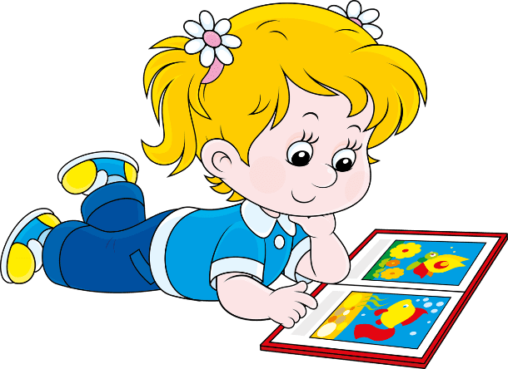
Звуки мы слышим и произносим, буквы - пишем и читаем.
Иные соотношения невозможны: букву нельзя произнести, пропеть, проговорить, продекламировать, ее невозможно и услышать. Буквы не бывают ни твердыми, ни мягкими, ни глухими, ни звонкими, ни ударными, ни безударными. Все эти характеристики относятся к звукам.

Slide 7
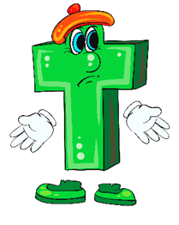
В русском языке 42 звука: 6 гласных и 36 согласных,
тогда как букв 33
.

Slide 8
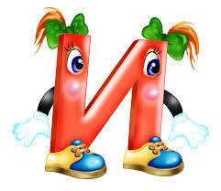
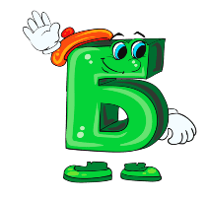
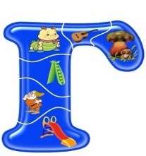
Алфавитные названия букв русского языка

Slide 9
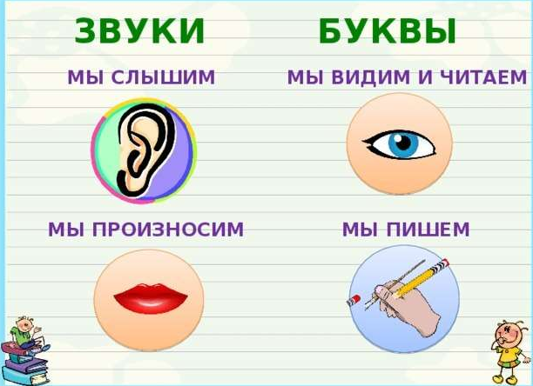

Slide 10
Гласные звуки
[ ] [ ] [ ]
[ ] [ ] [ ]
Запомни!
Гласных звуков 6.

Slide 11
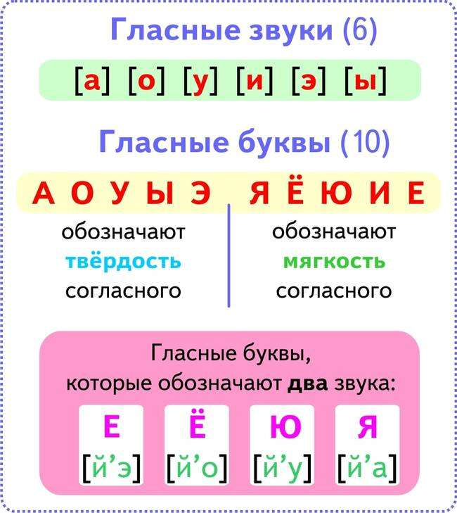

Slide 12
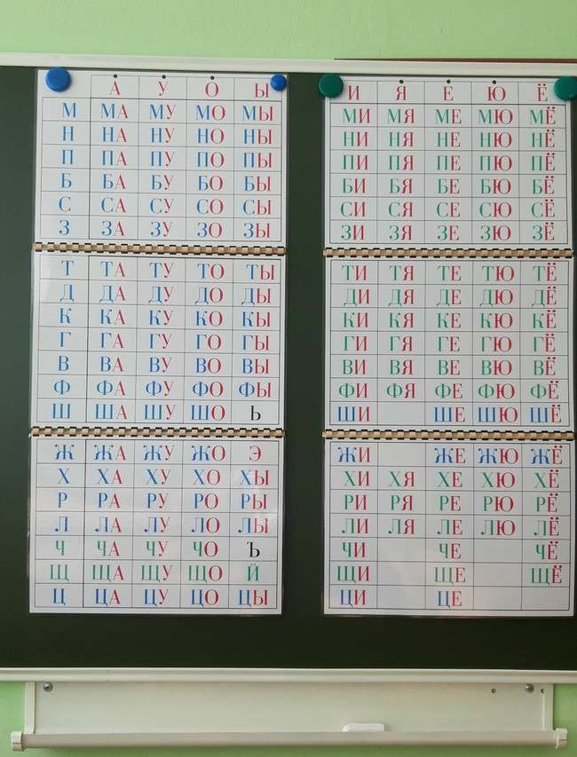
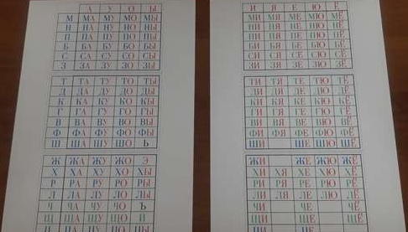
СЛОГОВЫЕ ТАБЛИЦЫ

Slide 18
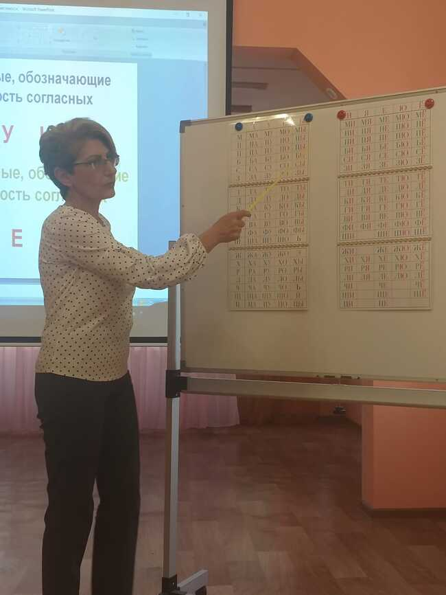
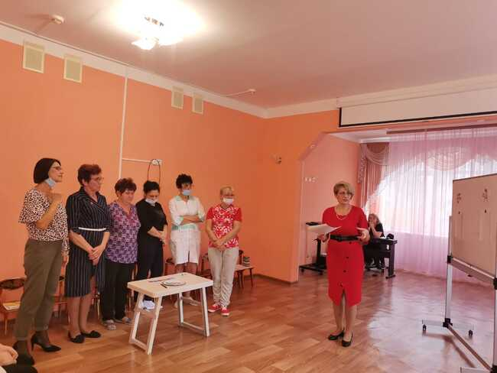
Практикум для педагогов МДОУ по подготовке к обучению грамоте

Slide 19
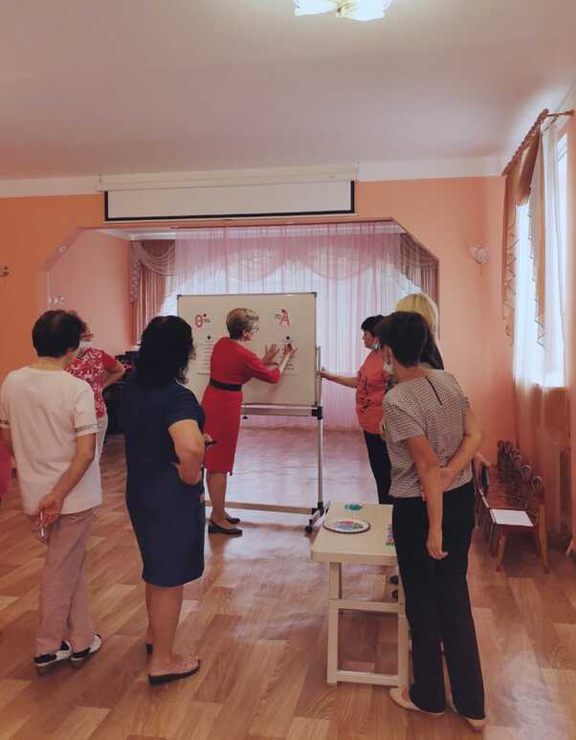
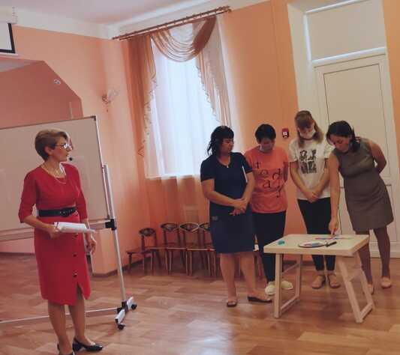

Slide 20
СПАСИБО ЗА ВНИМАНИЕ!

